Slide 1

Balai Bahasa Provinsi Jawa Barat
PADIKA
BIANTARA
Pelatihan Guru Utama Revitalisasi Bahasa Daerah untuk Tunas Bahasa Ibu Jenjang SD se-Jawa Barat Tahun 2026
DEDE KOSASIH
085324926763

Slide 2
Dina budaya Sunda aya paripolah anu patalina jeung nyarita sakumaha anu karékam dina kahirupan sapopoé, boh salaku babasan/paribasa boh salaku kacapangan, saperti nu kaunggel ieu di handap:
Basa mah teu meuli ieuh
Basana garihal
Biwir nyiru rombéngeun
Hadé gogog hadé tagog
Hadé tata hadé basa
Hambur bacot murah congcot
Jalma capétang
Jalma daréhdéh
Jalma handap lanyap
Jalma lancang
Jalma perténtang
Jalma saréhséh
Jalma saréwél
Jalma soméah
Jalma songong
Jalma suaban
Kawas kacang ninggang kajang
Ngomongna cowong
Ngomongna pondok nyogok
Ngomongna sabedug sakali
Nyarita ancad laér
Nyarita candaél
Nyarita teureugeus
Nyaritana gewong
Nyaritana paséhat
Sabda kudu diungang-ungang
Saur kudu diukur-ukur
Heurin ku létah
Teu nyaho tatabasa

Slide 3
Dina basa Sunda kawilang réa istilah atawa prédikat anu nuduhkeun patalina paripolah nyarita. Ieu hal minangka totondén yén dina hirup kumbuh urang Sunda peta nyarita téh kungsi jadi ukuran atawa indikator anu kagolong penting pikeun nangtukeun pribadi hiji jalma. Pangpangna upama dipatalikeun jeung tradisi tata campur gaul dina mangsa béh ditu (Iskandarwassid).

Slide 4
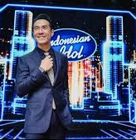
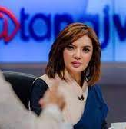
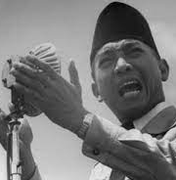
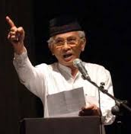
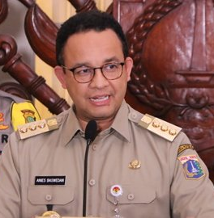
Aneka Kagiatan dina Nyarita
Ir. Soekarno
KH.Mustofa Bisri
Anies Baswedan
Presiden Indonesia, hebat dina orasi
Ulama, Pimpinan Ponpes Raudlatut Tholibin Rembang.
Gubernur DKI Jakarta.
Daniel Mananta
Najwa Shihab
Selebriti/ MC
Selebriti/Presenter

Slide 5
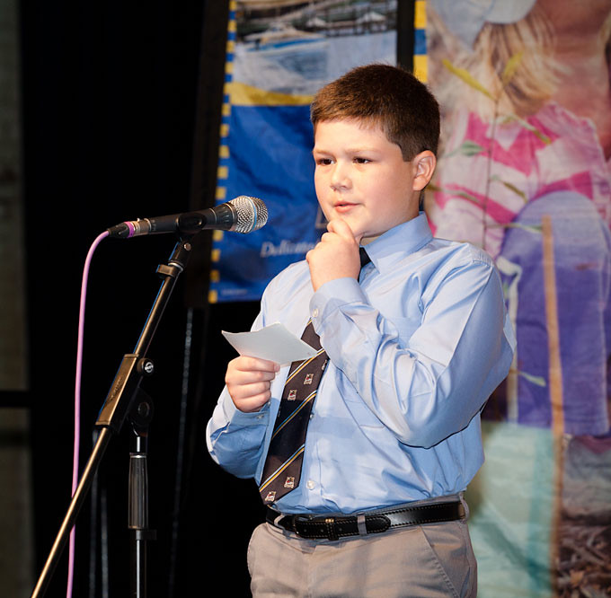
Wengkuan Materi Biantara
Wangenan Biantara
Mangpaat Maher Biantara
Kamampuh Biantara
Struktur/Babagian dina Biantara
Jenis/wanda Biantara
Modal Sukses Biantara
Performasi dina Biantara
Hal anu perlu disingkahan dina Biantara
Ngamangpaatkeun Pangirut dina Biantara
Rereged dina Biantara
Jampé Pamaké jeung Latihan Biantara

Slide 6
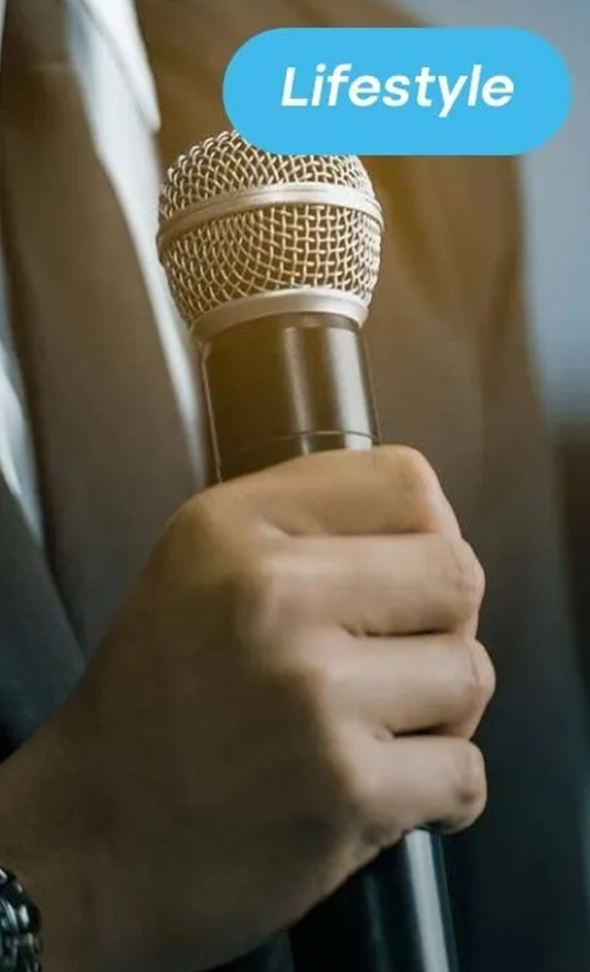
Wangenan Biantara
Biantara téh nyaéta nyarita hareupeun umum (Pidato – Ind, public speaking-Ing). Ditepikeun ku hiji jalma ka balaréa. Biasana biantara téh lantaran katalian ku tugas dines, profésional, atikan, atawa kapentingan sosial.
Biantara téh hiji prosés komunikasi/nepikeun hiji gagasan ti komunikator bari maké média basa/lambang ka audiensna/komunikant.

Slide 7
Mangpaat Maher Nyarita
ngalatih numuwuhkeun kapercayaan diri
Percaya diri
artikulasi
ngalatih téhnik sora, artikulasi
01
02
moal hésé ngayakinkeun jalma réa sabab bisa ngébréhkeun eusi haté atawa buah pikiran anu singget, jéntré, tur pepel
ngabina kamampuh pédagogis jeung psikologis;
persuasif
pedagogis
06
03
teu apriori jeung mampuh ngahargaan jalma anu
keur cacarita.
ngabina kamampuh ngaéksprésikeun diri, saperti pasemon jeung gerakan nonvérbal salila nyarita atawa dialog
ngahargaan
Ekspresi diri
05
04

Slide 8
Kamampuh Biantara
Bakal katiten tina interest (perhatian) pamiarsa
Pamiarsa Jempling, saregep, henteu galideur tur tembong rasa hormat
Pamiarsa nembongkeun sikap antusiasme jeung sopan.
Tembong ekspresi roman nu wajar, nyirikeun keur ngabandungan
Mun pamiarsa pareng ngasongkeun panalek nu keuna tur merenah, upamana menta dieceskeun deui.
Nembongkeun respon-respon nu wajar tur merenah, (bareng seuri, bareng keprok)

Slide 9
Struktur/Bagian Biantara
01
02
02
03
Bubuka
Panutup
Eusina
Tujulna
Eusina
ngébréhkeun pangbagéa, rasa
syukur, ngahaturkeun solawat
jeung salam ka Nabi Muhammad
SAW jeung panuhun, boh pa-
nuhun ka panata acara boh pa-
nuhun ka nu hadir.
nepikeun pamaksudan, idé, jeung
gagasan biantara luyu jeung
waktu sarta tempat ogé audience atawa nu ngadangukeunana.
  nepikeun kacindekan jeung harepan ogé ménta dihampura bisi aya ung-
  kara nu teu merenah nalika biantara, jeung salam panutup.

Slide 10
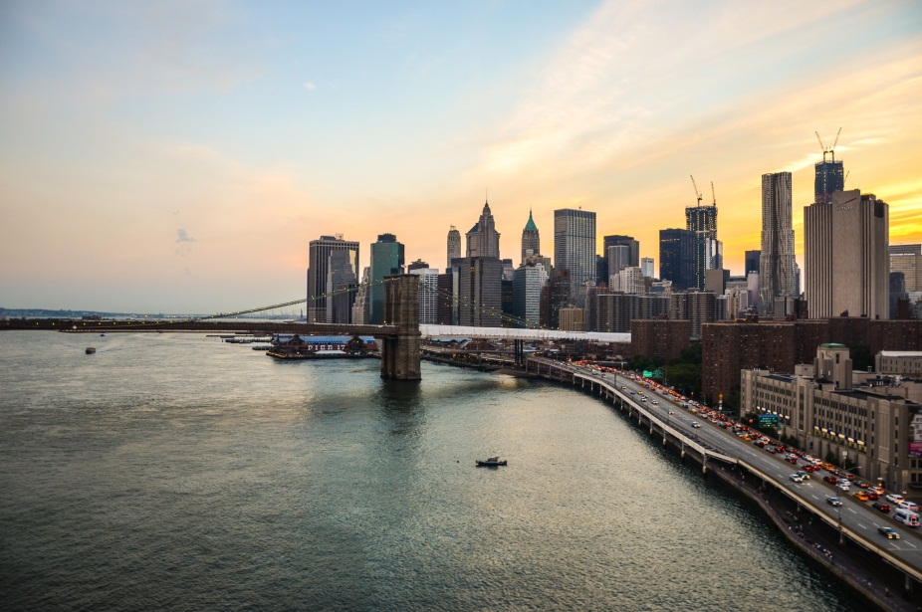
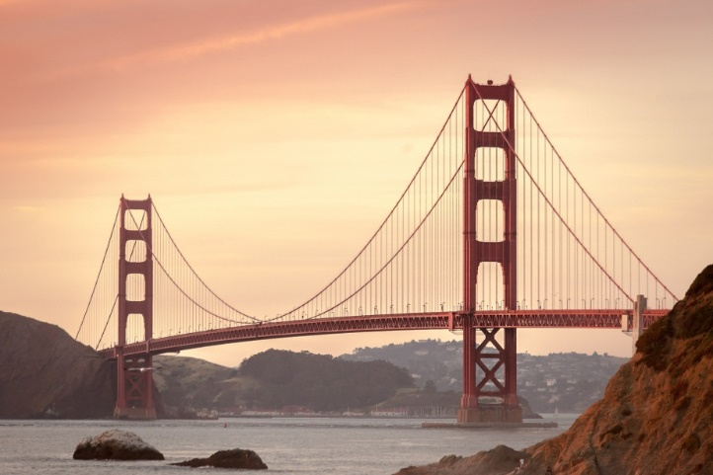
JENIS BIANTARA
Biantara Resmi
Biantara nu ditepikeun dina hiji acara, pikeun
nepikeun maksud atawa mangaruhan nu
ngadangukeun. Contona: pangabagéa pupuhu
panata calagara, nampi atanapi sérén-sumérén
pangantén, pangbagéa pupuhu organisasi,
jsb. Dina biantara resmi, pamiarsa téh biasana
ngabandungan eusi biantara tur henteu ma-
sihan respon verbal. Dina ngarésponna ogé
ukur unggeuk, keprok, ngacungkeun jempol
atawa godeg. Jadi, biantara resmi mah komuni- kasina monologis (searah).
A. Dumasar kana Suasana
Biantara Teu Resmi
Biantara nu ditepikeun dina acara kakulawargaan (acara ulang taun, arisan,
biantara wawakil kulawarga nu kapapaténan) jsb . Dina biantara teu resmi mah bisa diréspon ku pamiarsa. Demi résponna tiasa rupa-rupa, ti ngawitan unggeukgodeg, keprok, ngabarakatak, bari ngoméntaran atawa ngajawab pertanyaan nu biantara. Cindekna biantara nu teu resmi mah komunikasina tiasa monologis
atanapi dialogis, gumantung kana suasanana.

Slide 11
Jenis Biantara
B. Dumasar kana tujuan, dibagi 5.
1
2
3
4
5
Informatif
Edukatif
Persuasif
Provokatif
Rekreatif
biantara pikeun
nepikeun béja
(informasi) ka nu ngadangukeun
biantara pikeun nepikeun bahan-bahan atikan/pangajaran
biantara pikeun nga-jak, ngolo nu ngada-
ngukeun.
biantara nu eusina hasutan/ngahasut.
biantara nu eusina pikeun ngahibur nu ngadarangukeun, nyangking kasenang-an,

Slide 12

Jenis Biantara
C. Dumasar kana Palakiah atawa Tehnikna
MANUSKRIP
MEMORITER
Téhnik biantara ku cara
maca naskah nu geus dita-taharkeun ti anggalna.
Téhnik biantara ku cara
ngapalkeun atawa ditalar naskahna.
IMPROMTU
EKSTEMPORAN
Téhnik biantara nu ditepi-
keunana sacara torojogan (dadakan) tanpa tatahar
saméméhna. Biasana leu-
wih jujur, saayana sabab
ditepikeun sacara spontan.
Téhnik biantara nu remen
dipaké ku nu geus malahér, sabab ukur nyiapkeun
pointerna wungkul, satu-
luyna dimekarkeun nalika
biantara.
.

Slide 13
Jenis Biantara
D. Dumasar kana Gaya/Langgam
Téaterikal
Religius
Lagam biantara nu sok dilarap-keun ku aktor/aktris nu diba-
rengan ku gaya, géstur, jeung
pasemon
Lagam biantara réligius biasana into-
nasina naék heula, tuluy turun kalawan
laun jeung ceremonis. Biasana sok di-
larapkeun ku mubalig, khotib, atawa ku pingpinan agama séjénna.
Sentimentil
Agitasi
Lagam biantara nu ngahudang rasa, boh rasa gumbira atawa rasa nalangsa. Biasana sok di-
larapkeun ku motivator-mo- tivator.
Lagam biantara nu diébréhkeun
sacara agrésif. Biasana sok dilarap-
keun ku nu kampanyeu atawa
propaganda pulitik.
Didaktik
Konvérsasi
Lagam biantara nu ngandung piwu-
lang atawa piwuruk. Umumna dilarapkeun ku guru ka murid, kolot ka anak atawa ku jalma nu leuwih kolot ka
sahandapeun.
Lagam biantara nu pangbébasna, jéntré, tenang tur écés. Biasana sok dilarapkeun waktu keur rapat.

Slide 14

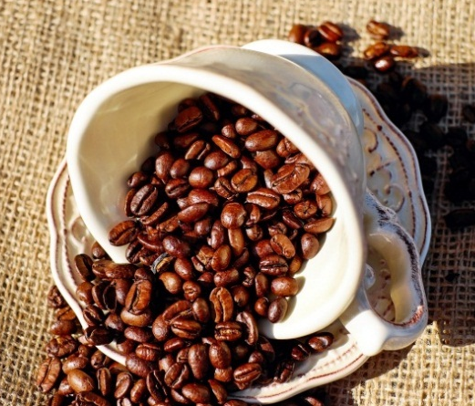
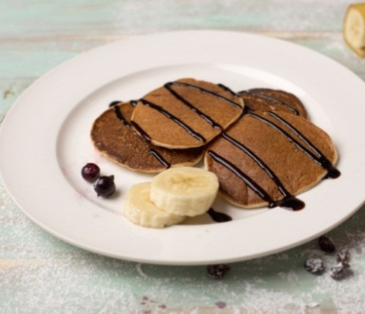
Sukses Biantara
Nyangkem Media
Ngawasa Materi (Kompetensi)
Cara Nepikeunana
(Performansi)
Upama basa Sunda anu dipaké,
nu biantara kedah mibanda ka-
jembaran basa, nyangkem tata
basana, unak-anik basa (babasan, paribasa, mamanis basa, étika
jeung tata krama basa).
Ngawasa (nyangkem) sarta bisa ngaréka bahan biantara nepi ka karasa pentingna jeung gancang kahartina.
Parigel merenahkeun diri sakujur jeung réngkak polah anggahota badan (gestur), rindat jeung pase-mon (ekspresi), olah vokal, diksi, kalimah, sangkan jadi puseur per-
hatian.

Slide 15
Performansi
Cara Nepikeun Biantara téh numutkeun Djoeragan Goeroe Pangsijoen:
  Kumaha tapisna ngamangpaatkeun mimbar jeung mikropon.
  Naha urang biantara téh bari ngaléjég atawa camekblek dina korsi?
  Kumaha urang ngaku balaréa ku cara neuteup, ngarérét, nanya, nunjuk, nepi ka hadirin téh ngarasa diaku.
  Kumaha ngamangpaatkeun intonasi atawa lentong, pasemon/ekspresi, isarah, jeung peta/gesture.
  Bisa merenahkeun diri sangkan henteu tumamu atawa diasingkeun ku nu hadirna. Merenahkeun dirina satata jeung audiensna. Henteu ngaguruan, henteu légég jeung gumedé.
  Biantara ulah loba direumbeuy ku basa asing (alih kode)....guminter/légég bin poréngés.

Slide 16
Ngamangpaatkeun Pangirut
Iwal ti hadé tata hadé basa, biantara ogé kedah direum-beuy ku kamampuh pangirut upamana: kamampuh ngabojég (humor), méré ilustrasi, ngawih, ngadongéng, akting. Hal ieu jadi penting keur ngahirupkeun suasana jeung ngahudang perhatian anu geus teu fokus. Nya tangtos baé ulah dugi ka “cul dogdog tinggal igel”, cul
pidatona kantun ngabodorna/pangirutna.

Slide 17
REREGED BIANTARA
Gangguan artikulasi (Teu bisa nyora jeung ngucap nu sabenerna). Aya nu cadél, bindeng, teu apal sora basa Sunda.
Geumpeur. Teu pédé diteuteup ku jalma réa, komo mun di antara hadirin aya nu dipikasérab, ngarasa teu aman, jst.
Teu ngawasa bahan biantara lantaran lain widangna atawa embung tetelepék
Bubuka sok pangjang teuing lantaran katalikung ku tatakrama protokolér
Leungiteun kecap, lantaran teu nyangkem kajembaran kecap; teu nyangkem kana kodeu basa anu dipaké.
Teu boga kareueus kana basa sorangan. Basa Sunda geus teu dipaké dina kahirupan sapopoéna.
Sérab ku deungeun. Hayang ngaronjatkeun géngsi. Alih Code. Nyarita direumbeuy ku basa deungeun.
Teu apal ngagunakeun téknologi. Pengeras suara jeung alat bantu séjénna.
Teu bisa meruhkeun hadirin. Bisa jadi hadirin ngarasa teu perlu ku bahan biantarana. Bisa jadi bahan biantara geus bari/kliseu, teu saihwan, bahan luhur teuing atawa handap teuing.
Sedih jeung dareuda.Mun pareng kapapancénan biantara dina suasana anu matak émosional, biasana urang sok tara lancar, teu laju rék nyarita lantaran kapegat ku dareuda. Upamana lebah biantara qubur, walimatusyafar, ngadu’a, jsb.

Slide 18
LATIHAN BIANTARA
Cara Ngalatih
Kamampuh Biantara
.
bari ngaca, tingali peta, tingali
ulat (pasemon), sareng dangu- keun béntés henteuna ucapan sareng lancar henteuna bahan anu ditepikeun.

Slide 19
Jampé/Dunga Pangreugreug
Papatkeun Jampe:
Rabbisyrahlii shadrii wa yassirlii amrii, wahlul’ ukdatammillisaanii, yafkohuu qoulii.
Nu rarentul sia lutung, nu rarédés sia monyét, jelema ngan aing sorangan.

Slide 20

Lomba Berpidato (BIANTARA)
Padoman husus nu kudu jadi perhatian para patandang
DITALAR
DURASI
SARAT NASKAH
POSISI
TOPIK/TEMA
Saat lomba berlangsung peserta tidak diperbo- lehkan membawa atau membaca naskah.
.
Waktu pidato (biantara) antara 5 – 7 menit dan
jika ada peserta yang belum selesai pada
waktu yang telah diten-tukan maka dewan juri berhak menghentikan
penampilan peserta.
Setiap peserta menyerahkan naskah biantara masing-masing 4 rangkap untuk diserahkan
kepada panitia (1 rangkap) dan dewan juri (3 rangkap). Pada
naskah biantara tidak disebut- kan nama dan asal kabupaten/kota, cukup disebutkan nomor peserta saja.
.
Setiap peserta lomba
berdiri di tempat yang
telah disediakan panitia.
Isi biantara berkaitan
dengan tema aya dina JUKNIS

Slide 21
ASPÉK NU DIAJÉN DINA BIANTARA
PENAMPILAN/
EKSPRESI
Hal nu kudu jadi perhatian guru pangaping jeung para patandang
BAHASA
MATERI/ISI
Pilihan kata (diksi)
Gaya bahasa (rakitan basa)
Tatakrama bahasa
(undak-usuk basa)
Intonasi (lentong) dan pelafalan
Kesesuaian topik/ tema dengan isi.
Substansi isi, aktua- litas ide dan keasli- an gagasan.
Penguasaan dan pemahaman isi.
Organisasi dan sis- tematika penyam- paian isi.
Gesture (mimik dan gerak).
Gaya bicara dan tek- nik vokal.
.

Slide 22
Hatur Nuhun
TERIMA KASIH

Slide 23
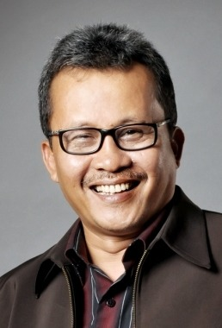
RIWAYAT HIDUP
Hp/e-mail: 085324926763/ dede.kosasih@upi.edu
DÉDÉ KOSASIH Lahir di Bandung, 26 Juli 1963. Mimiti asup kuliah di Jurusan Pendidikan Bahasa Daerah IKIP Bandung taun 1983.
Satamatna kuliah taun 1989, langsung mancén gawé jadi Staf Pengajar di Departemen Pendidikan Bahasa Daerah nepi ka ayeuna. Ngaréngsékeun Magister (S2) dina widang Ilmu Sosial BKU Sosiologi-Antropologi UNPAD (2003). Ngaréngsékeun studi S3 di Prodi Pendi- dikan Umum & Karakter (PU) PPs UPI Bandung taun (2017).
Buku nu kungsi ditulisna, di antarana Santika Basa Sunda (2007); Pamekar Diajar Basa Sunda (2014); Pangjembar Basa jeung Sastra Sunda: pikeun mahasiswa jeung umum (2016);
jeung Basa Sunda Urang (2017). Tulisanana mangrupa artikel budaya sumebar dina maja- lah Cupumanik, Manglé jeung koran Pikiran Rakyat.
Karya-karya ilmiahna minangka hasil panalungtikan dimuat dina jurnal Mimbar FPBS UPI jeung jurnal Sundalana seri Pustaka Sunda jeung jurnal lianna.
Kungsi dilélér Pinunjul ka-1 dina widang ésséy Hadiah LBSS taun 2006, jeung Anugerah Rektor UPI Harapan 1 Kategori Artikel Populer tingkat Dosen 2009. Ari tulisan éséyna dina majalah Manglé kungsi dilélér Artikel Pinilih hadiah Setia Permana Award.

